Slide 1







SOSTENIBILIDAD
Por: Victor
Alberto

Slide 2
Índice:
Optimización Móvil y Accesibilidad
Sectores Productivos y Conexión con los ODS
Protección de Datos e Integración Continua (CI/CD)
Análisis de Riesgos y Oportunidades
Rendimiento en Código Java y Consultas SQL
Responsabilidad Profesional, Personal y Confusiones Frecuentes

Slide 3
Aspectos técnicos y desarrollo de software
Optimización Móvil y Accesibilidad
Accesibilidad Web y Móvil

Slide 4
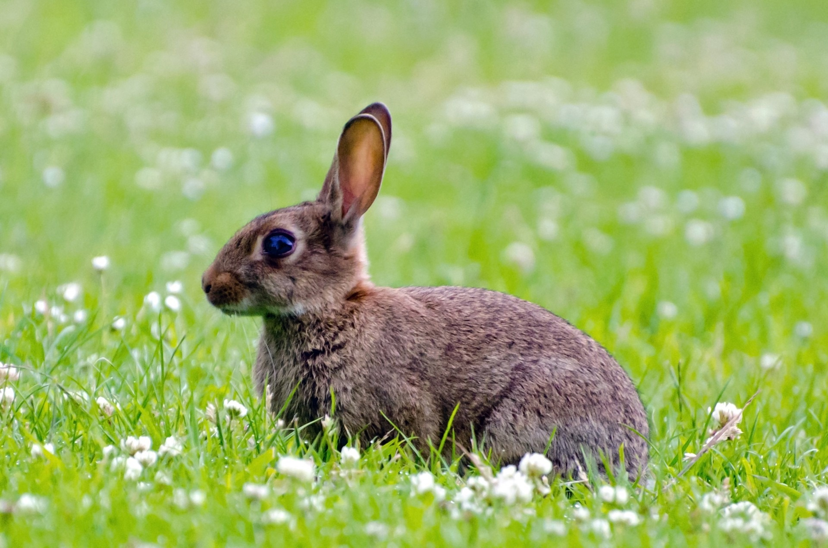
Protección de datos e Integración continua(CI/CD)
Privacidad y minimización de datos
Optimización de CI/CD

Slide 5
Rendimiento en código Java y Consultas SQL
Diagnostico de rendimiento
Optimización de consultas SQL

Slide 6
Sectores Productivos y Conexión con los ODS
Clasificación por Sectores y ODS
Primario
Terciario
Secundario
Cuaternario

Slide 7

Análisis de Riesgos y Oportunidades
Riesgos a Evaluar
Oportunidades de Mejora

Slide 8
Responsabilidad Profesional, Personal y Confusiones Frecuentese elementos
Hábitos Profesionales y Personales
Aclaración de Confusiones Habituales
Sector vs. Puesto
Contribución vs. Cumplimiento
Digitalización no es Sostenibilidad Automática

Slide 9
¡Gracias por
su atención!

